Slide 1
KH 수학교육원
난쟁이6호

Slide 2
목차
기획의도 및 개요
유사사이트 분석
구현할 목표 및 기능
세부기능
업무분담
개발환경
작업일정표

Slide 3
기획의도 및 개요

Slide 4
기획의도 및 개요
학생은 질문을 자유롭게
선생님은 수업에 집중할 수 있는
학원 운영 사이트

Slide 5
유사사이트 분석

Slide 6
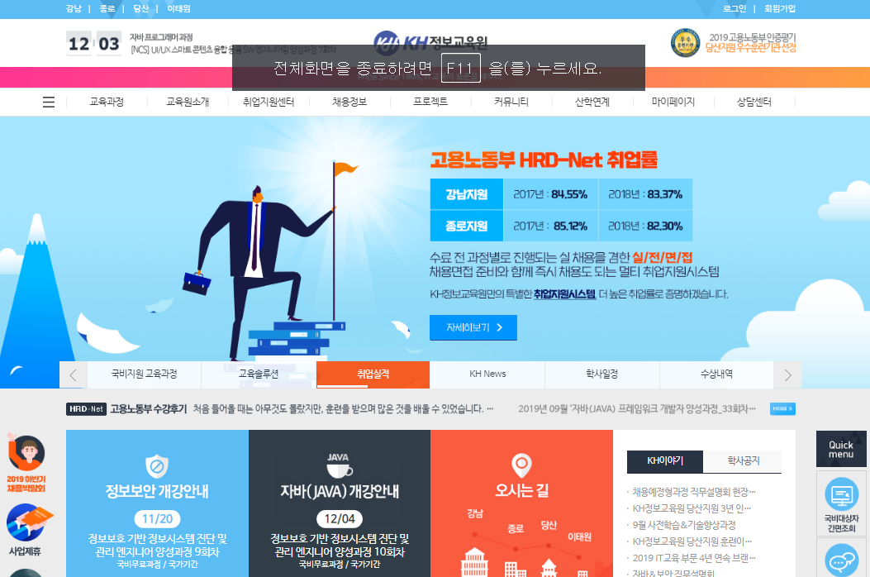
유사사이트
KH정보교육원
장점: ‘우리반 게시판’을 통해서 수업 영상 제공.
홈페이지에서 온라인 평가.
단점: 다른 강좌 친구들과 교류할 수 있는 서비스가 없음.
출결확인을 할 수 없음.
수료생만 후기를 남길 수 있음.

Slide 7
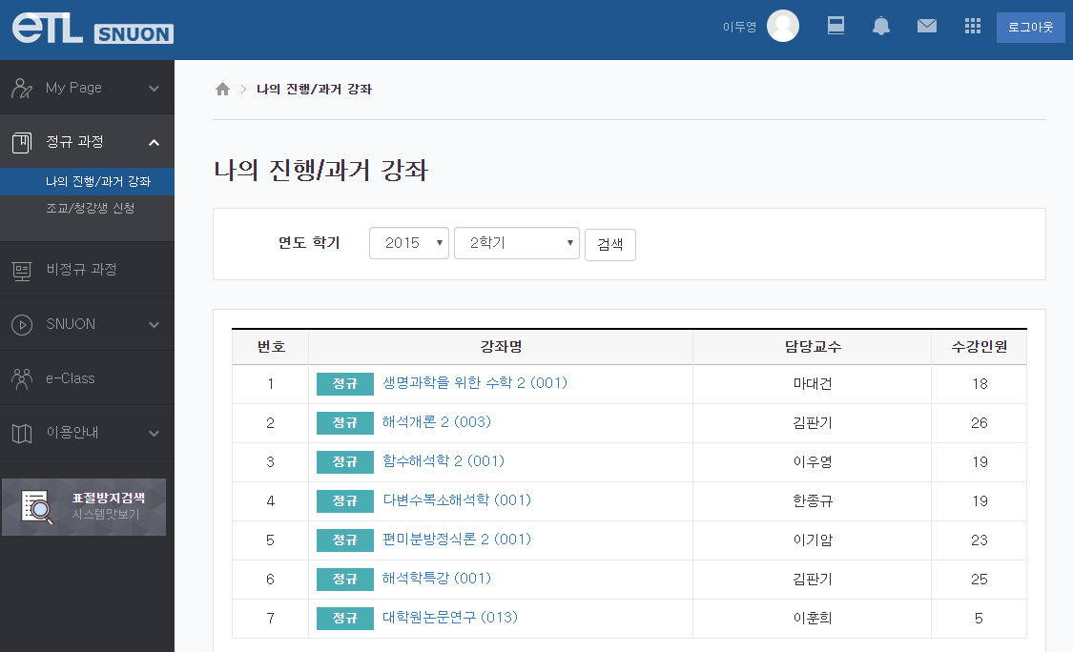
유사사이트
서울대학교 eTL
장점: 학생, 교수 외에도 조교, 청강생 도 이용할 수 있음.
참여자에게 알림 메시지 보낼 수 있음.
단점: 이용하는 강좌 외에 학생들의 대화 공간이 없음.
과제, 설문조사를 온라인에서 할 수 없음.

Slide 8
구현할 목표 및 기능

Slide 9
구현할 목표 및 기능
회원등록(학생, 선생님) 및 수업등록
게시판
다중첨부, 영상url첨부, 다수의 사진을 포함한 장문
대댓글, 댓글 실시간 최신화
쪽지
온라인 과제 시스템
온라인 휴가 신청
학생 설문조사
선생님 일정관리

Slide 10
세부기능

Slide 11
세부기능(학원생)
회원가입
출결확인
성적확인
수강내역 조회
커뮤니티 이용
질문게시판
자유게시판
온라인 과제
쪽지
수강중인 과목 게시판 이용
문의/신고
휴가작성
설문조사 작성

Slide 12
세부기능(선생님)
수강생 관리
출결관리
점수관리
커뮤니티 이용
질문게시판(답변)
선생님 전용 게시판
문제 추가
숙제 출제
강의계획서 제공
수강과목 게시판 관리
문의/신고
휴가 처리
승인, 반려해주기
일정 관리
설문조사 결과확인
선생님 게시판
쪽지

Slide 13
세부기능(관리자)
공지사항
강의개설 허락/거절
원생 관리
문의 관리
불편접수 관리
신고 관리
휴가처리
설문조사 만들기

Slide 14
usecase diagram

Slide 15
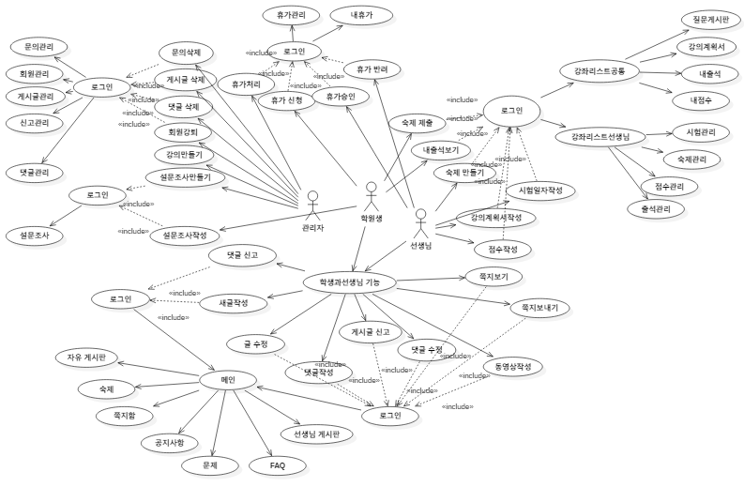
usecase diagram

Slide 16
업무분담

Slide 17
업무분담
이두영-회원가입&로그인/수강생전용페이지/문제/숙제/강좌개설
백시라-질문게시판/실시간조회수목록
김경수-설문조사
최예린-자유게시판/캘린더
이지은-선생님 게시판/ 쪽지
김민상-공지사항/FAQ/휴가

Slide 18
개발환경

Slide 19






개발환경

Slide 20







개발환경

Slide 21






개발환경

Slide 22
작업일정표

Slide 23
작업일정표
1주차 | 2주차 | 3주차 | 4주차 | 5주차 | 6주차 | 7주차
기획
 | ui설계
 | 클래스 설계
 | 데이터베이스 설계
 |  | 프로젝트 구현 및 테스트

Slide 24
시연

Slide 25
감사합니다.

